Slide 1

Beego框架之参数配置
与路由配置
讲师： 俯瞰四维（北风网版权所有）
上海育创网络科技有限公司

Slide 2

课程简介
beego 的参数配置
默认配置解析
beego 默认会解析当前应用下的 conf/app.conf 文件

Slide 3
课程简介
beego 的系统参数配置
httpaddr = "127.0.0.1"
httpport = 9090
runmode ="dev"
可以通过beego.BConfig来访问和修改底下的所有配置信息

Slide 4
课程简介
beego 的应用参数配置
mysqladrr = "127.0.0.1"
mysqlport = 9090
mysqluser
mysqlpassword

Slide 5
课程简介
beego 的参数配置
[dev]
httpport = 8080
[prod]
httpport = 8088
[test]
httpport = 8888
beego.AppConfig.String(“dev::mysqluser”)

Slide 6
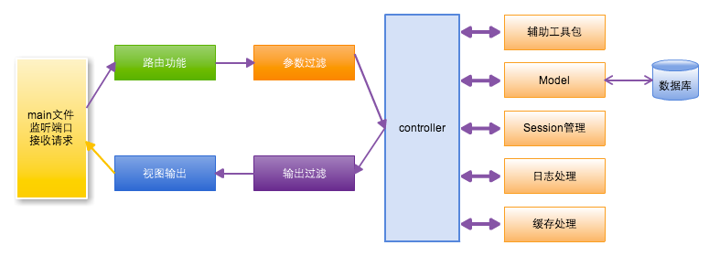
课程简介
beego 的路由配置

Slide 7
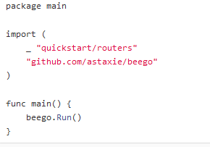
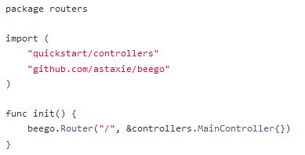
课程简介
main.go 入口

Slide 8



课程简介
基础路由

Slide 9
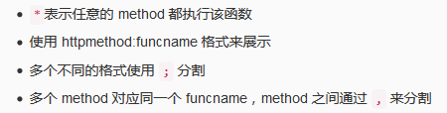
课程简介
自定义方法及 RESTful 规则

Slide 10

课程简介
自定义方法及 RESTful 规则

Slide 11
课程简介
https://beego.me/docs/mvc/controller/router.md

Slide 12
课程简介
下节课将介绍Beego框架的Controller…..

Slide 13
THANK YOU
上海育创网络科技有限公司

